Slide 1
Martin Šťastný
Martin Lukáš

Slide 2
HISTORIE
Založeno v rámci Reformy péče o duševní zdraví (Reformy psychiatrické péče)
1.4.2020 – 21.12. 2021 pilotní provoz
Zřizovatelé Psychiatrická nemocnice Jihlava a VOR z.ú.
1.1.2022 ostrý provoz, jediný zřizovatel PN Jihlava
Sídlo: Komenského 36, Jihlava
Počet klientů v péči cca 90

Slide 3
CO JE CDZ
Centrum duševního zdraví je významným článkem v síti služeb pro osoby s duševním onemocněním.
Cílem CDZ je zajistit komunitní a multidisciplinární službu zaměřenou na prevenci hospitalizace nebo jejího zkracování a nápomoc k reintegraci osob se SMI do běžné komunity.
Multidisciplinární tým CDZ pracuje formou case managementu a poskytuje flexibilní, individualizované služby potřebným klientům (tj. pacientům v rámci zdravotních služeb, kteří jsou zároveň zájemci či uživateli sociálních služeb) z určené cílové skupiny.
Velká část služeb CDZ je klientům poskytována v jejich přirozeném prostředí.

Slide 4
CÍLOVÉ SKUPINY – OSOBY SE SMI
Diagnostické okruhy F2, F3 (eventuálně F42 a F60.0, F60.1, F60.3, F60.5, F60.6, 61, F62)
Trvání onemocnění (déle než 2 roky);
Funkční narušení (skóre GAF ≤ 60, kde GAF - Global Assessment of Functioning Scale - je klinický nástroj pro celkové posouzení aktuální úrovně zneschopnění
Takto vymezená cílová skupina v sobě zahrnuje rovněž i osoby v ochranném léčení uloženém soudem vykonávané formou specializované ambulantní péče v oboru psychiatrie.
CDZ pro tuto cílovou skupinu poskytuje služby dlouhodobého charakteru

Slide 5
CÍLOVÉ SKUPINY - osoby s potřebou včasné intervence (s rizikem rozvoje SMI)
Jde o osoby převážně dosud psychiatricky neléčené, u nichž se projevují poruchy, které svědčí pro zvýšené riziko budoucího rozvoje SMI.
Včasná diagnostika onemocnění a rychlé započetí léčby jako prevence rozvoje závažného (chronického) duševního onemocnění.
Klient přichází do péče s indikací i bez ní
VIZDOM - Včasná Intervence u osob se Závažným Duševním OneMocněním (NÚDZ)

Slide 6
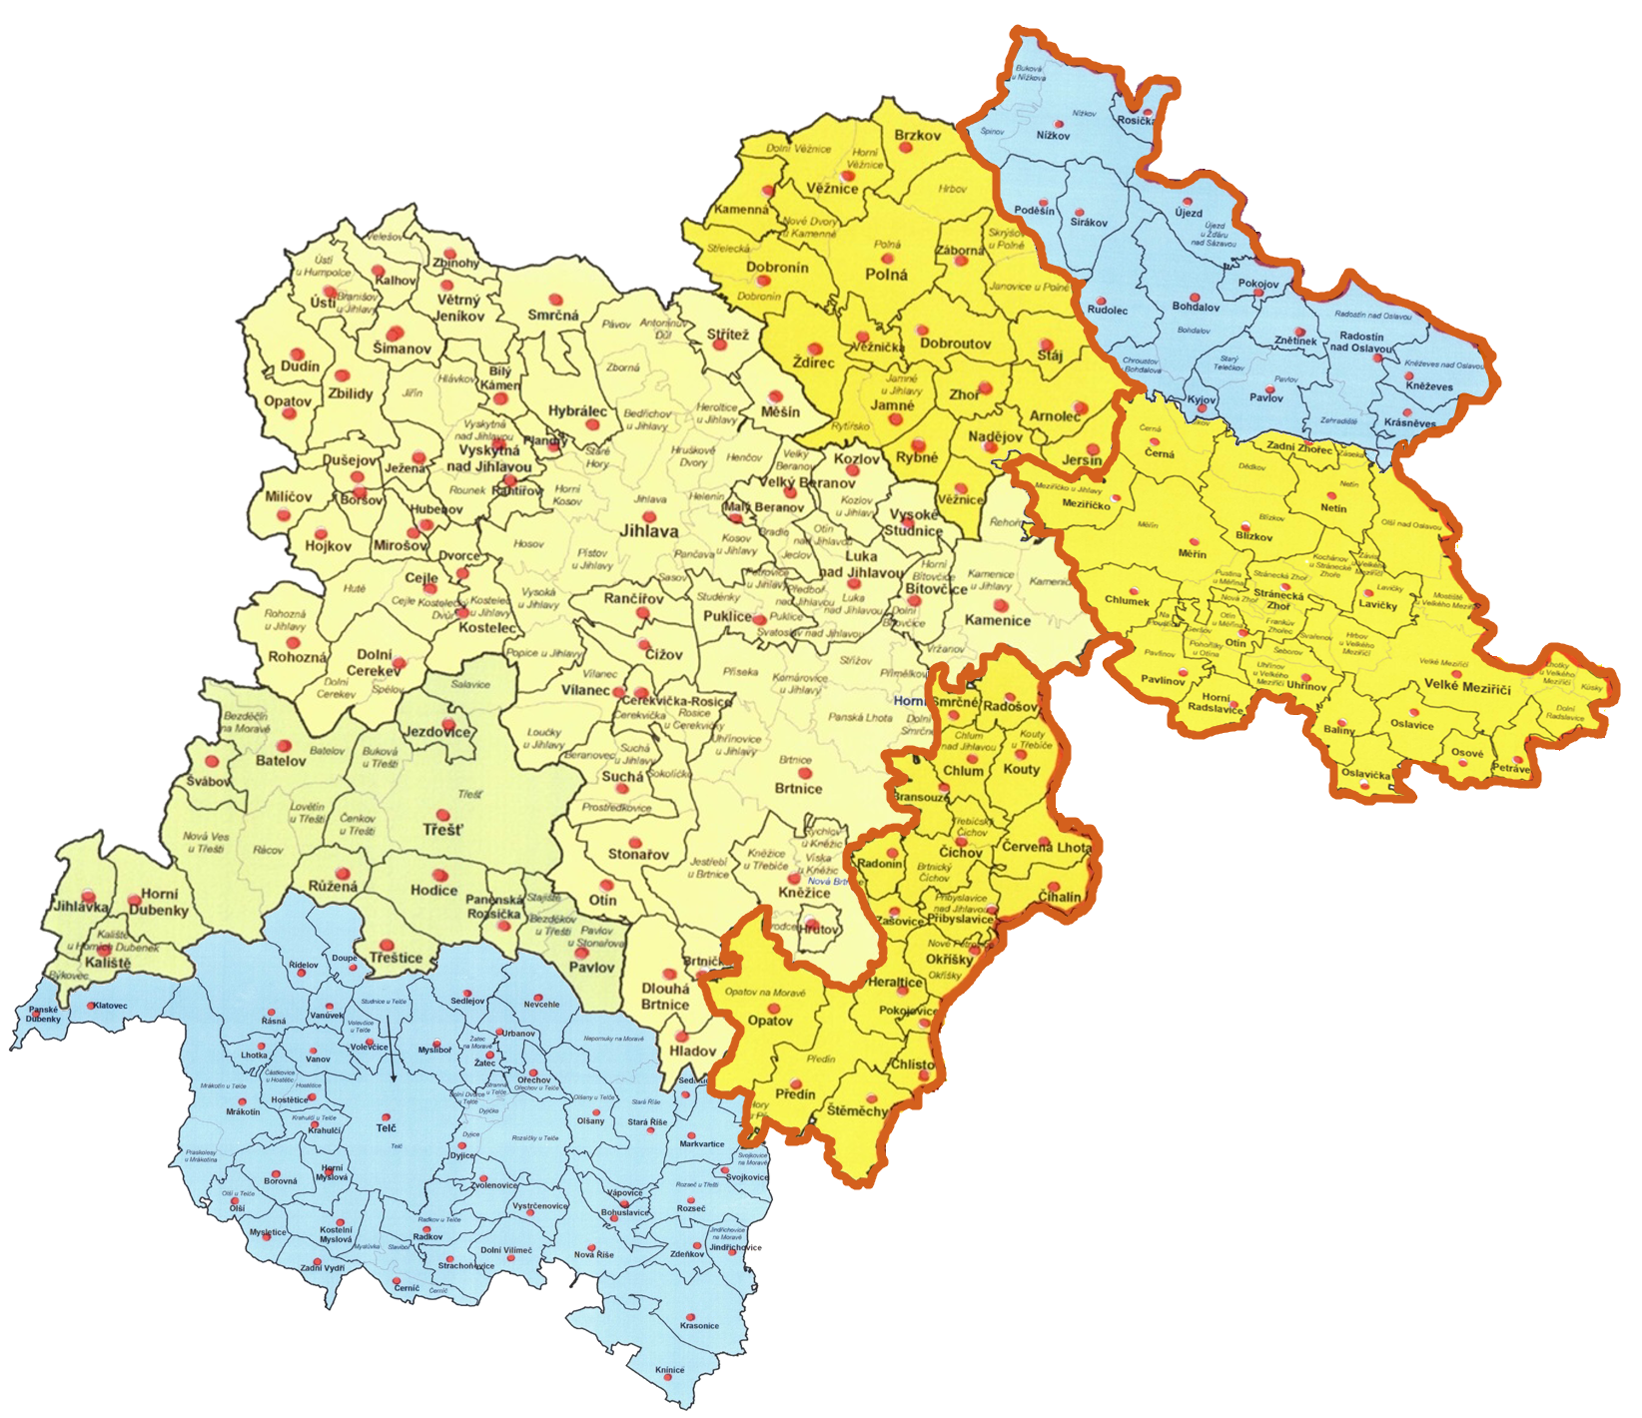

Slide 7
MULTIDISCIPLINÁRNÍ TÝM
Je tvořen profesionály příslušných odborností:
Psychiatr
Psycholog ve zdravotnictví se specializovanou způsobilostí
Všeobecná sestra (S2) / Sestra pro péči v psychiatrii (S3)
Sociální pracovník
Pracovník v sociálních službách
Peer konzultant

Slide 8
FUNKCE CDZ
Flexibilní, kontinuální péče a podpora osob se SMI v jejich přirozeném prostředí
Asertivní vyhledávání a kontaktování
Integrovaná péče o osoby s duální diagnózou
Systematické zaměření multidisciplinárního týmu na včasnou detekci a prevenci
Informační místo péče o lidi s duševním onemocněním
*****
Komplexní Centrum duševního zdraví pro SMI (CDZ-A)
Bazální Centrum duševního zdraví pro SMI (CDZ-B)

Slide 9
VÝHODY PÉČE V CDZ
Integrovaná péče
Prevence hospitalizací
Podpora zotavení
Reintegrace do komunity
Multidisciplinární spolupráce

Slide 10
PŘEKÁŽKY PÉČE V CDZ
Nedostatek personálu
Finanční náklady
Administrativní zátěž
Stigmatizace
Nedostatečná spolupráce mezi sektory

Slide 11
DĚKUJEME ZA POZORNOST!

